Slide 1
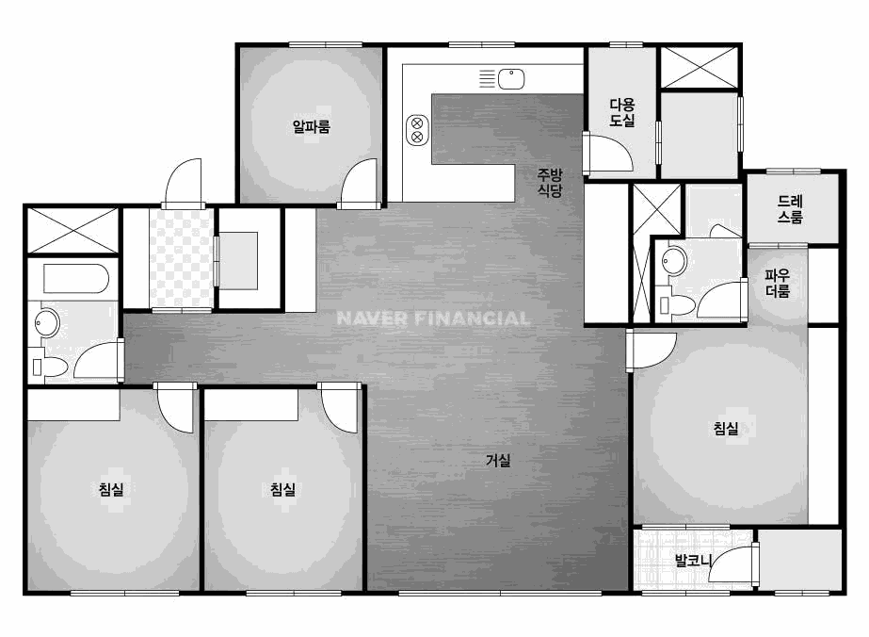

간접조명 A SET
간접조명 센서 SET
우물천장간접조명 및 커튼박수 추가(별도 추가)
84A타입 간접A /간접 센서 SET
**스위치 연결을 위해 별도의 타공이 필요할 수
있으며 공스피커로 마감 될 수도 있음
욕실 휴젠트여부에 대하여
기사분이 현장에서 파악하여
센서위치를 적용해드립니다.
$${84Am}^{2}$$
전자식스위치+리모컨
우물은 두가지 타입중 선택 가능합니다.
라운드우물은 추가금액 발생 됩니다.

Slide 2
간접조명 A SET
간접조명 센서 SET
우물천장간접조명 및 커튼박수 추가(별도 추가)
84A타입 간접 프리미엄 SET
**스위치 연결을 위해 별도의 타공이 필요할 수
있으며 공스피커로 마감 될 수도 있음
욕실 휴젠트여부에 대하여
기사분이 현장에서 파악하여
센서위치를 적용해드립니다.
$${84Am}^{2}$$
전자식스위치+리모컨
무선리모컨
1구(3채널)
우물은 두가지 타입중 선택 가능합니다.
라운드우물은 추가금액 발생 됩니다.

Slide 3
간접조명 A SET
간접조명 센서 SET
우물천장간접조명 및 커튼박수 추가(별도 추가)
84A타입 간접 프리미엄 SET + 실링팬 우물두줄
**스위치 연결을 위해 별도의 타공이 필요할 수
있으며 공스피커로 마감 될 수도 있음
욕실 휴젠트여부에 대하여
기사분이 현장에서 파악하여
센서위치를 적용해드립니다.
$${84Am}^{2}$$
전자식스위치+리모컨
무선리모컨
1구(3채널)
실링팬 루씨에어
설치+보강+우물 천장 안 실크 도배
우물조명 2줄 전구색+주백색
우물은 두가지 타입중 선택 가능합니다.
라운드우물은 추가금액 발생 됩니다.

Slide 4



간접조명 A SET
간접조명 센서 SET
우물천장간접조명 및 커튼박수 추가(별도 추가)
84A타입 간접 프리미엄 SET + 실링팬 우물두줄
**스위치 연결을 위해 별도의 타공이 필요할 수
있으며 공스피커로 마감 될 수도 있음
욕실 휴젠트여부에 대하여
기사분이 현장에서 파악하여
센서위치를 적용해드립니다.
$${84Am}^{2}$$
전자식스위치+리모컨
실링팬 루씨에어
설치+보강+우물 천장 안 실크 도배
우물조명 2줄 전구색+주백색

Slide 5
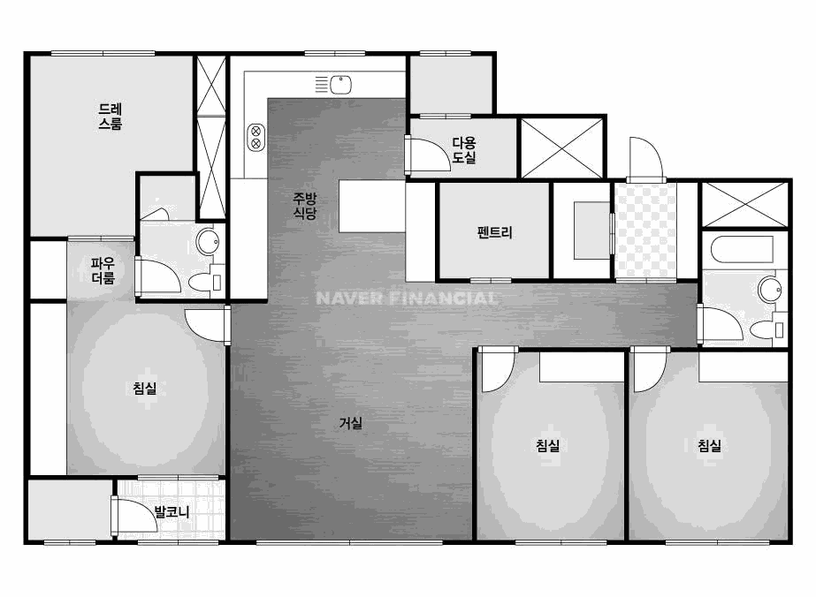

간접조명 A SET
간접조명 센서 SET
우물천장간접조명 및 커튼박수 추가(별도 추가)
84B타입 간접A /간접 센서 SET
**스위치 연결을 위해 별도의 타공이 필요할 수
있으며 공스피커로 마감 될 수도 있음
욕실 휴젠트여부에 대하여
기사분이 현장에서 파악하여
센서위치를 적용해드립니다.
$${84Bm}^{2}$$
전자식스위치+리모컨
우물은 두가지 타입중 선택 가능합니다.
라운드우물은 추가금액 발생 됩니다.

Slide 6
간접조명 A SET
간접조명 센서 SET
우물천장간접조명 및 커튼박수 추가(별도 추가)
84B타입 간접 프리미엄 SET
**스위치 연결을 위해 별도의 타공이 필요할 수
있으며 공스피커로 마감 될 수도 있음
욕실 휴젠트여부에 대하여
기사분이 현장에서 파악하여
센서위치를 적용해드립니다.
$${84Bm}^{2}$$
전자식스위치+리모컨
무선리모컨
1구(3채널)
우물은 두가지 타입중 선택 가능합니다.
라운드우물은 추가금액 발생 됩니다.

Slide 7
간접조명 A SET
간접조명 센서 SET
우물천장간접조명 및 커튼박수 추가(별도 추가)
84B타입 간접 프리미엄 SET + 실링팬 우물두줄
**스위치 연결을 위해 별도의 타공이 필요할 수
있으며 공스피커로 마감 될 수도 있음
욕실 휴젠트여부에 대하여
기사분이 현장에서 파악하여
센서위치를 적용해드립니다.
$${84Bm}^{2}$$
전자식스위치+리모컨
무선리모컨
1구(3채널)
실링팬 루씨에어
설치+보강+우물 천장 안 실크 도배
우물조명 2줄 전구색+주백색
우물은 두가지 타입중 선택 가능합니다.
라운드우물은 추가금액 발생 됩니다.

Slide 8

간접조명 A SET
간접조명 센서 SET
우물천장간접조명 및 커튼박수 추가(별도 추가)
84B타입 간접 프리미엄 SET + 실링팬 우물두줄
**스위치 연결을 위해 별도의 타공이 필요할 수
있으며 공스피커로 마감 될 수도 있음
욕실 휴젠트여부에 대하여
기사분이 현장에서 파악하여
센서위치를 적용해드립니다.
$${84Bm}^{2}$$
전자식스위치
실링팬 루씨에어
설치+보강+우물 천장 안 실크 도배
우물조명 2줄 전구색+주백색

Slide 9
간접조명 A SET
간접조명 센서 SET
우물천장간접조명 및 커튼박수 추가(별도 추가)
84B타입 간접 프리미엄 SET + 실링팬 우물두줄
**스위치 연결을 위해 별도의 타공이 필요할 수
있으며 공스피커로 마감 될 수도 있음
욕실 휴젠트여부에 대하여
기사분이 현장에서 파악하여
센서위치를 적용해드립니다.
$${84Bm}^{2}$$
전자식스위치+리모컨
실링팬 루씨에어
설치+보강+우물 천장 안 실크 도배
우물조명 2줄 전구색+주백색

Slide 10
간접조명 A SET
간접조명 센서 SET
우물천장간접조명 및 커튼박수 추가(별도 추가)
84B타입 간접 프리미엄 SET + 실링팬 우물두줄
**스위치 연결을 위해 별도의 타공이 필요할 수
있으며 공스피커로 마감 될 수도 있음
욕실 휴젠트여부에 대하여
기사분이 현장에서 파악하여
센서위치를 적용해드립니다.
$${84Bm}^{2}$$
현관미정
전자식스위치+리모컨
무선리모컨
1구(3채널)
실링팬 루씨에어
설치+보강+우물 천장 안 실크 도배
우물조명 2줄 전구색+주백색

Slide 11
간접조명 A SET
간접조명 센서 SET
우물천장간접조명 및 커튼박수 추가(별도 추가)
//////
**스위치 연결을 위해 별도의 타공이 필요할 수
있으며 공스피커로 마감 될 수도 있음
욕실 휴젠트여부에 대하여
기사분이 현장에서 파악하여
센서위치를 적용해드립니다.
$${84Bm}^{2}$$
욕실센서 서비스
전자식스위치+리모컨
실링팬 루씨에어
설치+보강+

Slide 12
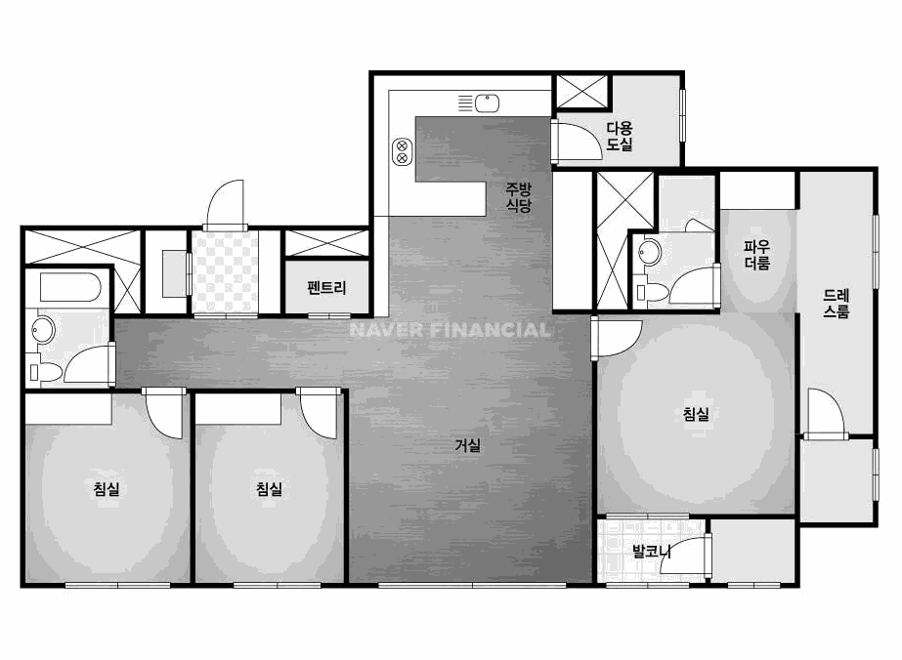

간접조명 A SET
간접조명 센서 SET
우물천장간접조명 및 커튼박수 추가(별도 추가)
84C타입 간접A /간접 센서 SET
**스위치 연결을 위해 별도의 타공이 필요할 수
있으며 공스피커로 마감 될 수도 있음
욕실 휴젠트여부에 대하여
기사분이 현장에서 파악하여
센서위치를 적용해드립니다.
$${84Cm}^{2}$$
전자식스위치+리모컨
우물은 두가지 타입중 선택 가능합니다.
라운드우물은 추가금액 발생 됩니다.

Slide 13
간접조명 A SET
간접조명 센서 SET
우물천장간접조명 및 커튼박수 추가(별도 추가)
84C타입 간접 프리미엄 SET
**스위치 연결을 위해 별도의 타공이 필요할 수
있으며 공스피커로 마감 될 수도 있음
욕실 휴젠트여부에 대하여
기사분이 현장에서 파악하여
센서위치를 적용해드립니다.
$${84Cm}^{2}$$
전자식스위치+리모컨
무선리모컨
1구(3채널)
우물은 두가지 타입중 선택 가능합니다.
라운드우물은 추가금액 발생 됩니다.

Slide 14
간접조명 A SET
간접조명 센서 SET
우물천장간접조명 및 커튼박수 추가(별도 추가)
84C타입 간접 프리미엄 SET + 실링팬 우물두줄
**스위치 연결을 위해 별도의 타공이 필요할 수
있으며 공스피커로 마감 될 수도 있음
욕실 휴젠트여부에 대하여
기사분이 현장에서 파악하여
센서위치를 적용해드립니다.
$${84Cm}^{2}$$
전자식스위치+리모컨
무선리모컨
1구(3채널)
실링팬 루씨에어
설치+보강+우물 천장 안 실크 도배
우물조명 2줄 전구색+주백색
우물은 두가지 타입중 선택 가능합니다.
라운드우물은 추가금액 발생 됩니다.

Slide 15
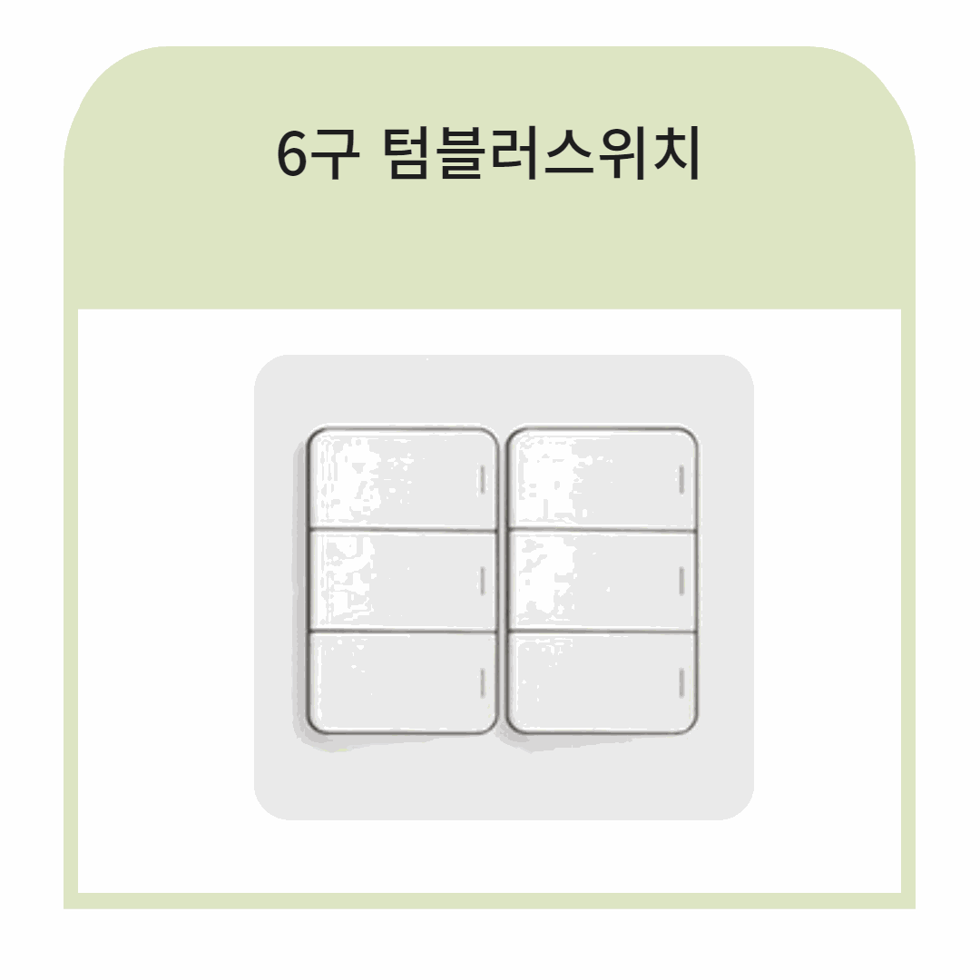
간접조명 A SET
간접조명 센서 SET
우물천장간접조명 및 커튼박수 추가(별도 추가)
84C타입 간접 프리미엄 SET + 실링팬 우물두줄
**스위치 연결을 위해 별도의 타공이 필요할 수
있으며 공스피커로 마감 될 수도 있음
욕실 휴젠트여부에 대하여
기사분이 현장에서 파악하여
센서위치를 적용해드립니다.
$${84Cm}^{2}$$
텀블러스위치 6구

Slide 16
간접조명 A SET
간접조명 센서 SET
우물천장간접조명 및 커튼박수 추가(별도 추가)
84C타입 간접 프리미엄 SET + 실링팬 우물두줄
**스위치 연결을 위해 별도의 타공이 필요할 수
있으며 공스피커로 마감 될 수도 있음
욕실 휴젠트여부에 대하여
기사분이 현장에서 파악하여
센서위치를 적용해드립니다.
$${84Cm}^{2}$$
전자식스위치+리모컨
실링팬 루씨에어
설치+보강+우물 천장 안 실크 도배
우물조명 2줄 전구색+주백색

Slide 17
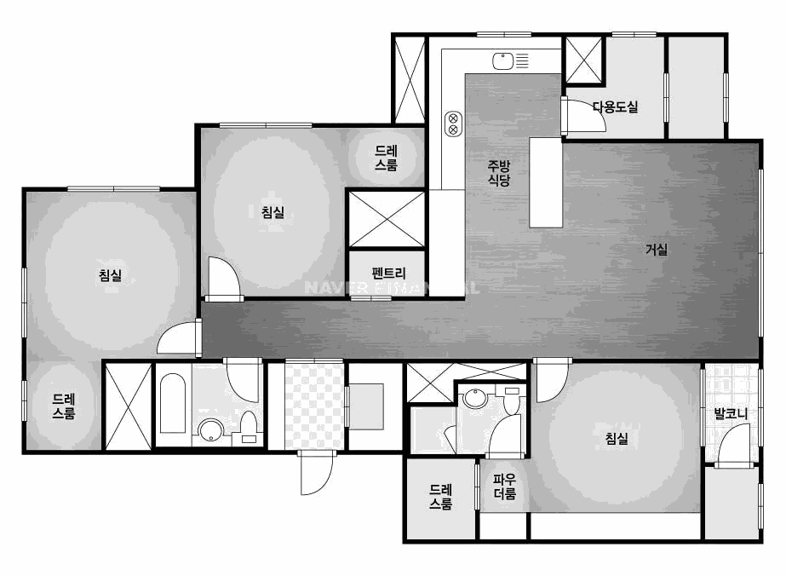

간접조명 A SET
간접조명 센서 SET
우물천장간접조명 및 커튼박수 추가(별도 추가)
84D타입 간접A /간접 센서 SET
**스위치 연결을 위해 별도의 타공이 필요할 수
있으며 공스피커로 마감 될 수도 있음
욕실 휴젠트여부에 대하여
기사분이 현장에서 파악하여
센서위치를 적용해드립니다.
$${84Dm}^{2}$$
우물은 두가지 타입중 선택 가능합니다.
라운드우물은 추가금액 발생 됩니다.
전자식스위치+리모컨

Slide 18
간접조명 A SET
간접조명 센서 SET
우물천장간접조명 및 커튼박수 추가(별도 추가)
84D타입 간접 프리미엄 SET
**스위치 연결을 위해 별도의 타공이 필요할 수
있으며 공스피커로 마감 될 수도 있음
욕실 휴젠트여부에 대하여
기사분이 현장에서 파악하여
센서위치를 적용해드립니다.
$${84Dm}^{2}$$
우물은 두가지 타입중 선택 가능합니다.
라운드우물은 추가금액 발생 됩니다.
전자식스위치+리모컨
무선리모컨
1구(3채널)

Slide 19
간접조명 A SET
간접조명 센서 SET
우물천장간접조명 및 커튼박수 추가(별도 추가)
84D타입 간접 프리미엄 SET + 실링팬 우물두줄
**스위치 연결을 위해 별도의 타공이 필요할 수
있으며 공스피커로 마감 될 수도 있음
욕실 휴젠트여부에 대하여
기사분이 현장에서 파악하여
센서위치를 적용해드립니다.
$${84Dm}^{2}$$
우물은 두가지 타입중 선택 가능합니다.
라운드우물은 추가금액 발생 됩니다.
실링팬 루씨에어
설치+보강+우물 천장 안 실크 도배
우물조명 2줄 전구색+주백색
전자식스위치+리모컨
무선리모컨
1구(3채널)

Slide 20
간접조명 A SET
간접조명 센서 SET
우물천장간접조명 및 커튼박수 추가(별도 추가)
84D타입 간접 프리미엄 SET + 실링팬 우물두줄
**스위치 연결을 위해 별도의 타공이 필요할 수
있으며 공스피커로 마감 될 수도 있음
욕실 휴젠트여부에 대하여
기사분이 현장에서 파악하여
센서위치를 적용해드립니다.
$${84Dm}^{2}$$
실링팬 루씨에어
설치+보강+우물 천장 안 실크 도배
우물조명 2줄 전구색+주백색
전자식스위치+리모컨
무선리모컨
1구(3채널)
현관미정

Slide 21
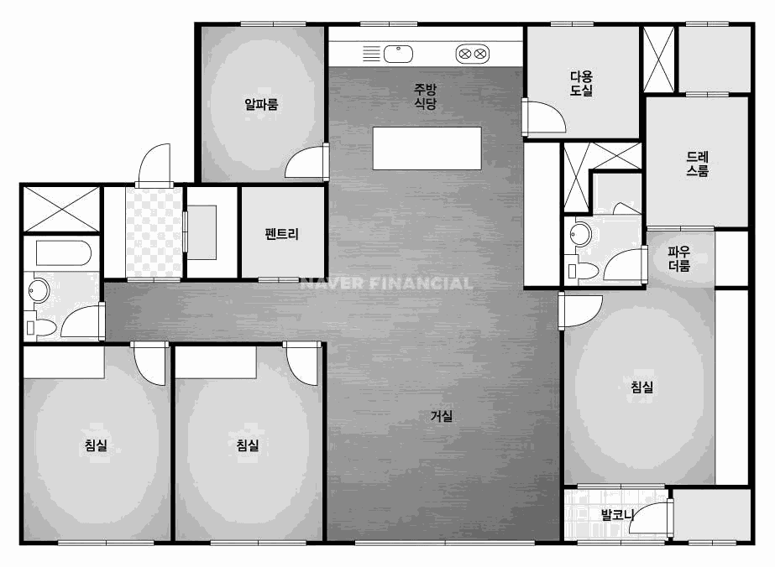

간접조명 A SET
간접조명 센서 SET
우물천장간접조명 및 커튼박수 추가(별도 추가)
108A타입 간접A /간접 센서 SET
**스위치 연결을 위해 별도의 타공이 필요할 수
있으며 공스피커로 마감 될 수도 있음
욕실 휴젠트여부에 대하여
기사분이 현장에서 파악하여
센서위치를 적용해드립니다.
$${108Am}^{2}$$
전자식스위치+리모컨
우물은 두가지 타입중 선택 가능합니다.
라운드우물은 추가금액 발생 됩니다.

Slide 22
간접조명 A SET
간접조명 센서 SET
우물천장간접조명 및 커튼박수 추가(별도 추가)
108A타입 간접 프리미엄 SET
**스위치 연결을 위해 별도의 타공이 필요할 수
있으며 공스피커로 마감 될 수도 있음
욕실 휴젠트여부에 대하여
기사분이 현장에서 파악하여
센서위치를 적용해드립니다.
$${108Am}^{2}$$
전자식스위치+리모컨
무선리모컨
1구(3채널)
우물은 두가지 타입중 선택 가능합니다.
라운드우물은 추가금액 발생 됩니다.

Slide 23
간접조명 A SET
간접조명 센서 SET
우물천장간접조명 및 커튼박수 추가(별도 추가)
108A타입 간접 프리미엄 SET + 실링팬 우물두줄
**스위치 연결을 위해 별도의 타공이 필요할 수
있으며 공스피커로 마감 될 수도 있음
욕실 휴젠트여부에 대하여
기사분이 현장에서 파악하여
센서위치를 적용해드립니다.
$${108Am}^{2}$$
전자식스위치+리모컨
무선리모컨
1구(3채널)
실링팬 루씨에어
설치+보강+우물 천장 안 실크 도배
우물조명 2줄 전구색+주백색
우물은 두가지 타입중 선택 가능합니다.
라운드우물은 추가금액 발생 됩니다.

Slide 24
간접조명 A SET
간접조명 센서 SET
우물천장간접조명 및 커튼박수 추가(별도 추가)
108A타입 간접 프리미엄 SET + 실링팬 우물두줄
**스위치 연결을 위해 별도의 타공이 필요할 수
있으며 공스피커로 마감 될 수도 있음
욕실 휴젠트여부에 대하여
기사분이 현장에서 파악하여
센서위치를 적용해드립니다.
$${108Am}^{2}$$
전자식스위치+리모컨
실링팬 루씨에어
설치+보강+우물 천장 안 실크 도배
우물조명 2줄 전구색+주백색

